Slide 1
Repetition af nervesystemet

Slide 2
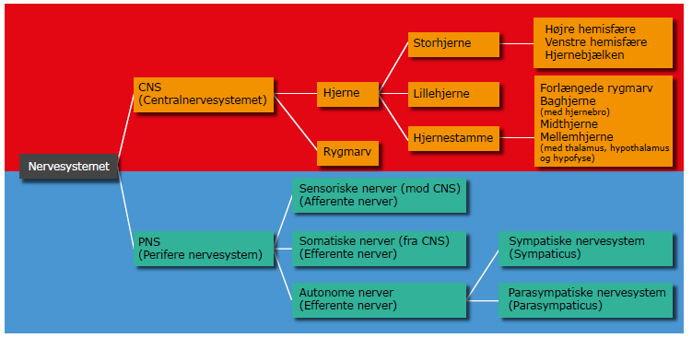
CNS og PNS

Slide 3


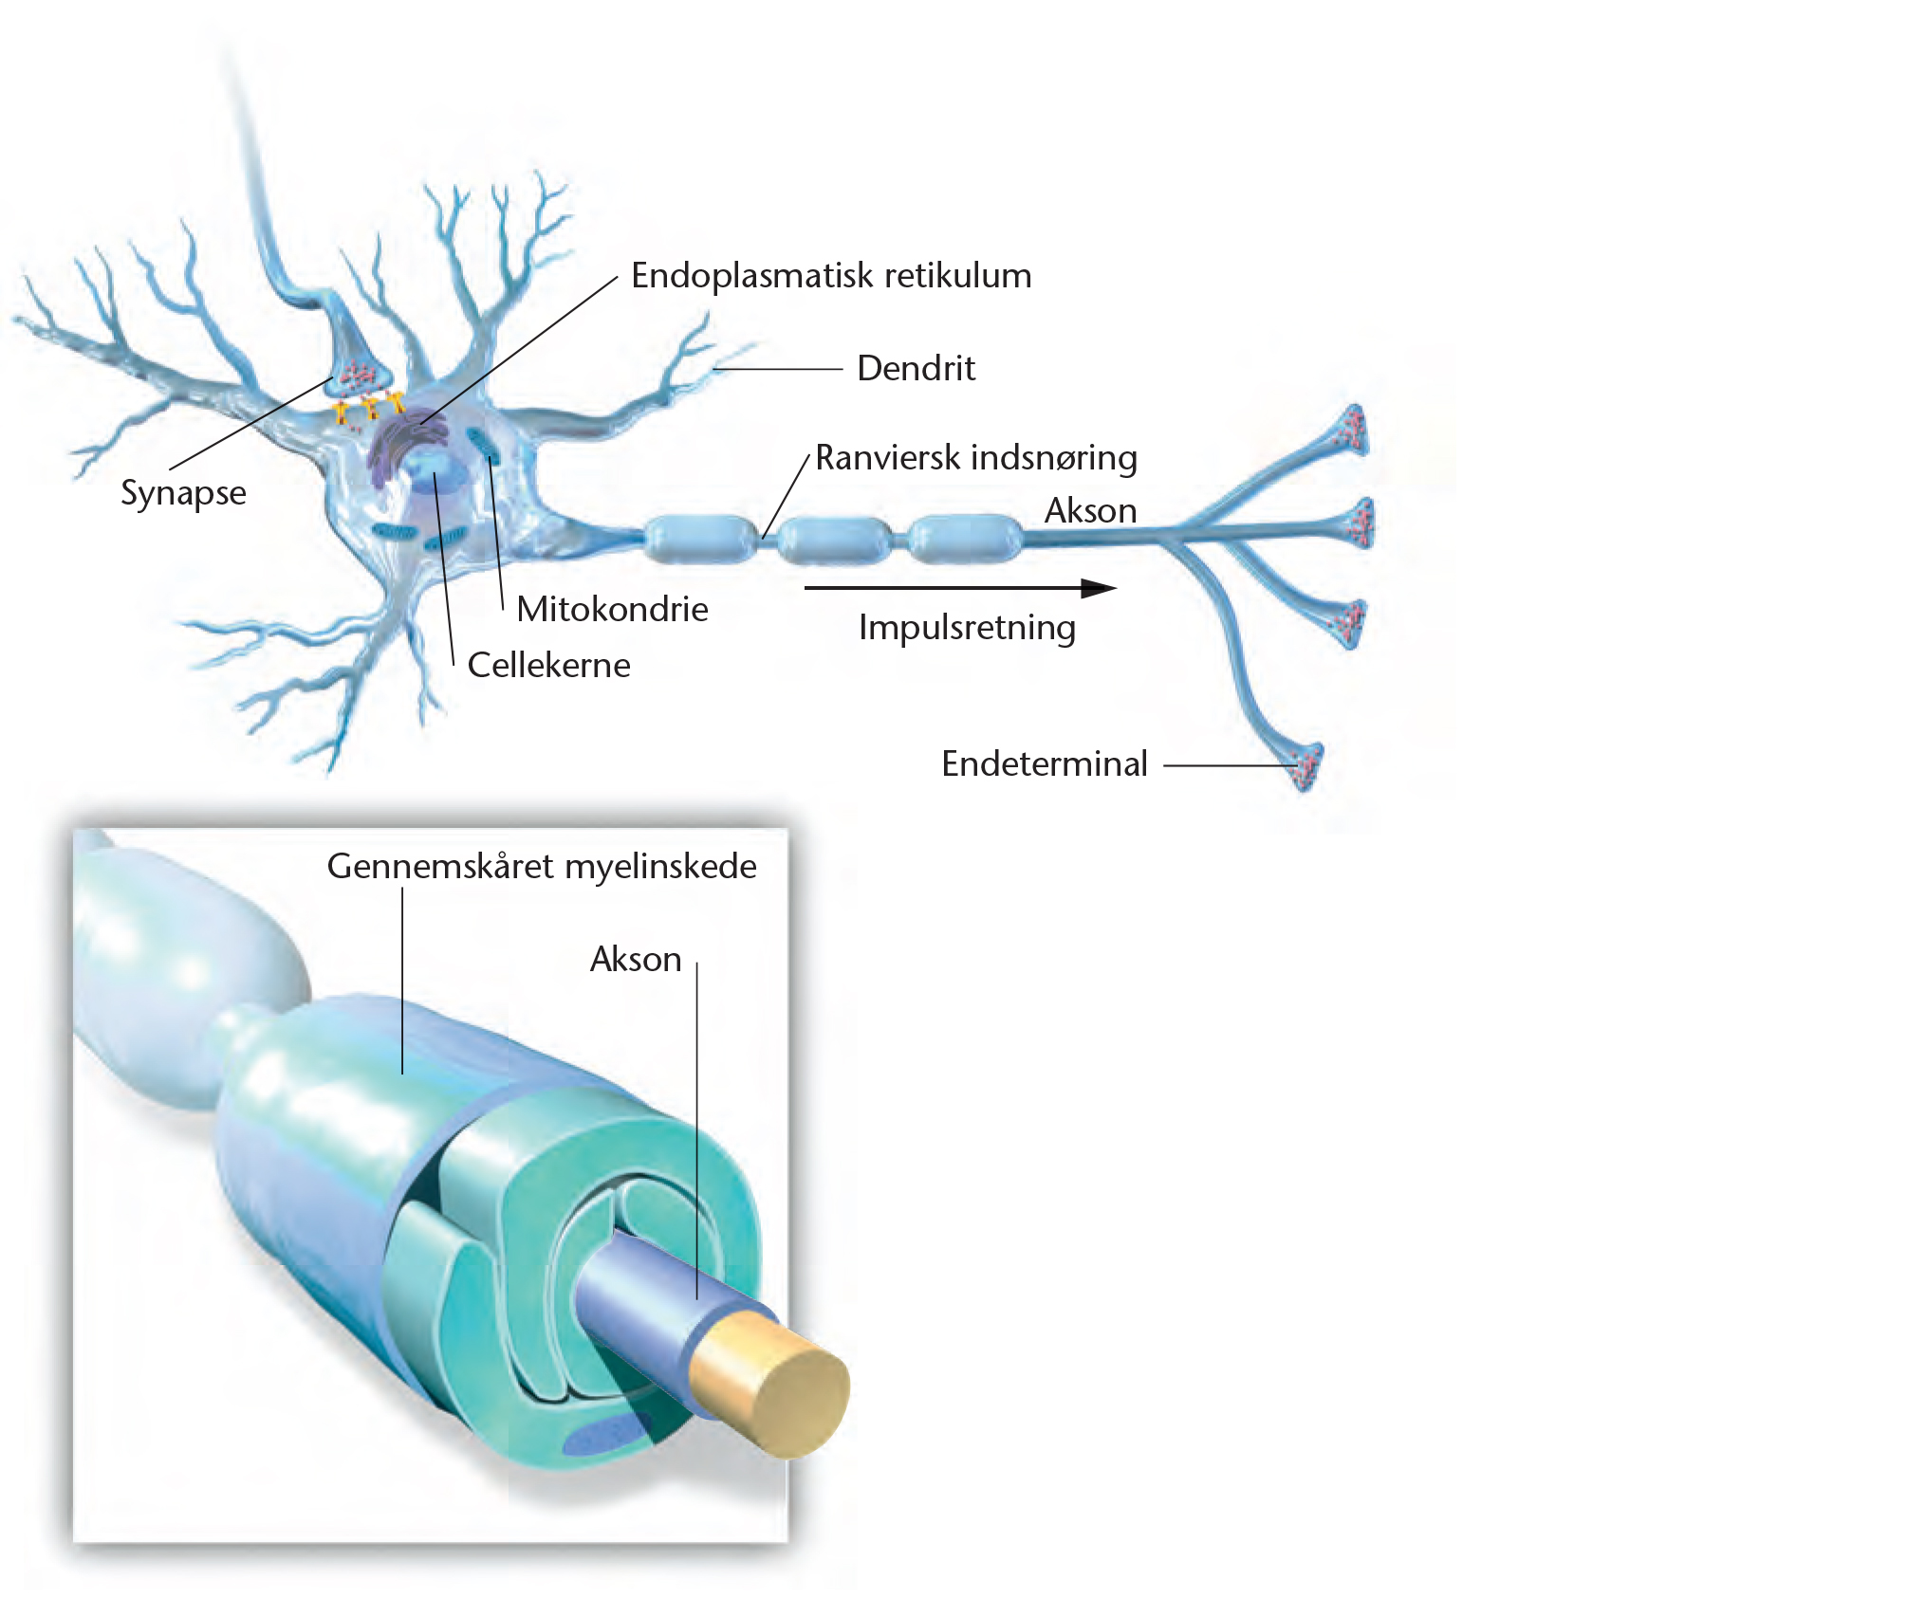
nervecellen

Slide 4
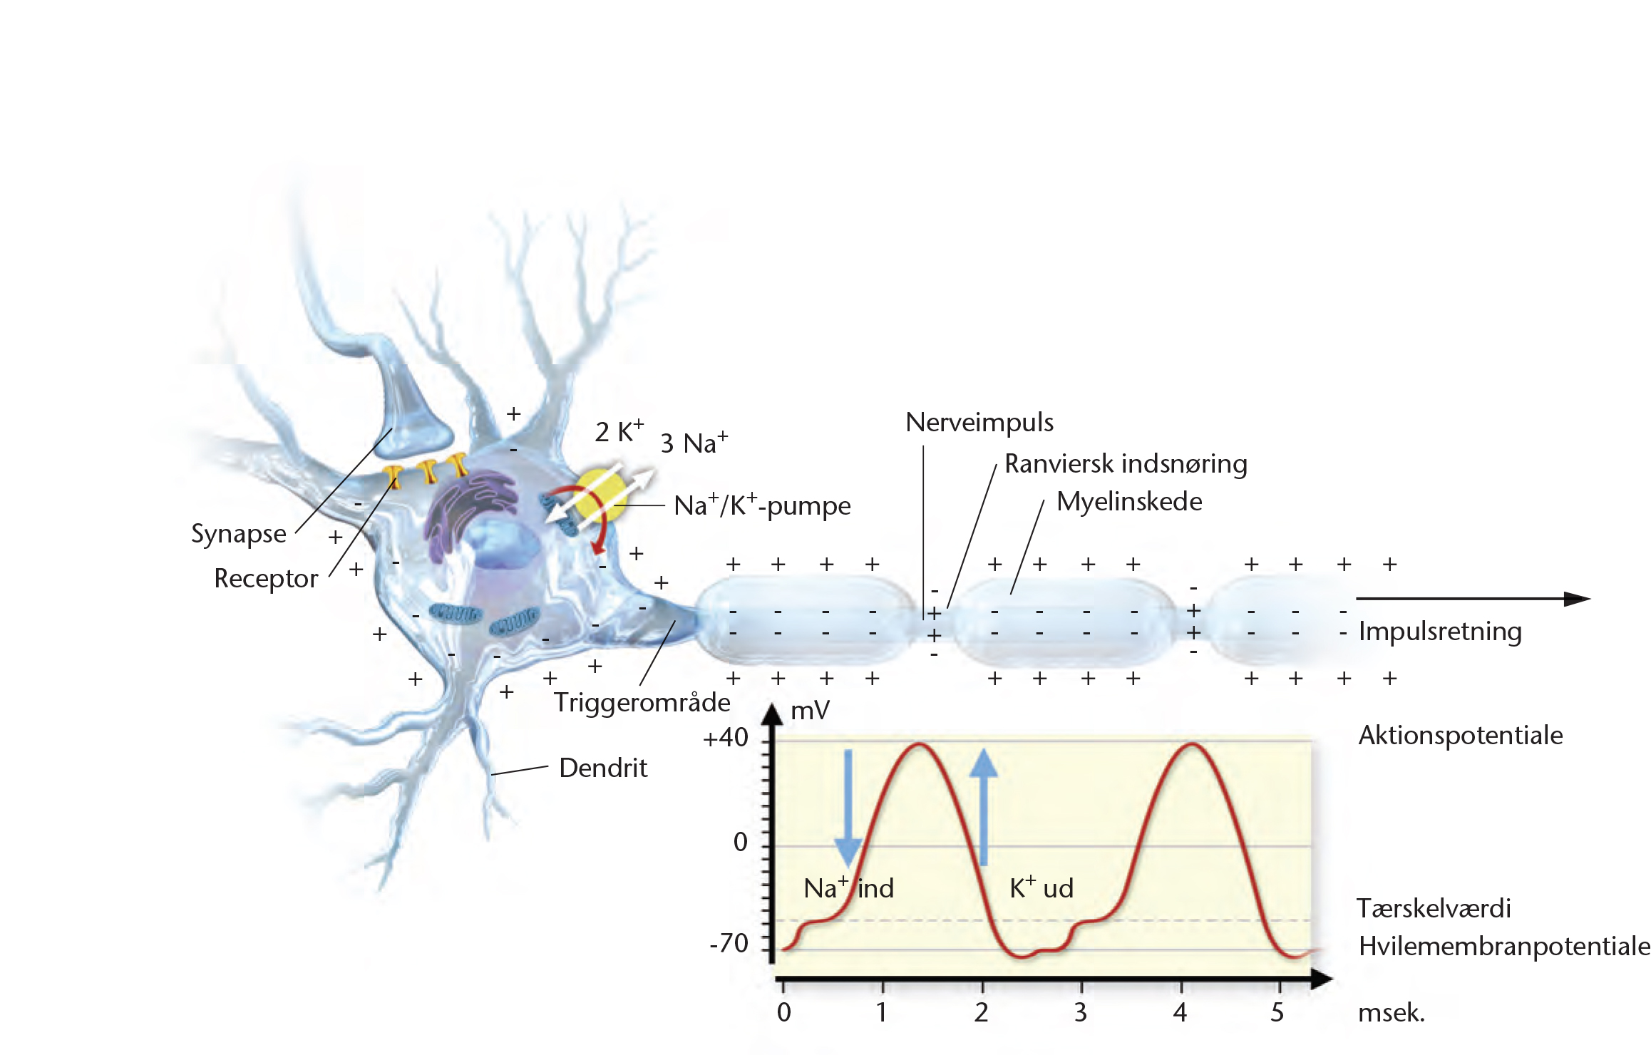
Aktionspotentialet (AP)

Slide 5
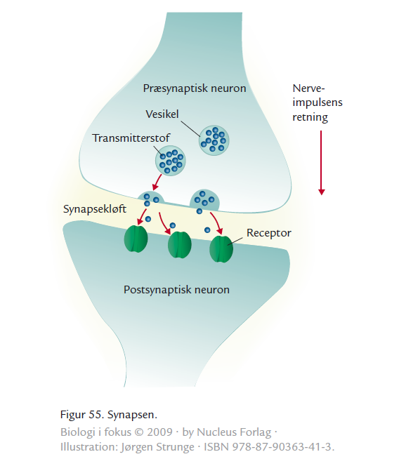
synapse

Slide 6
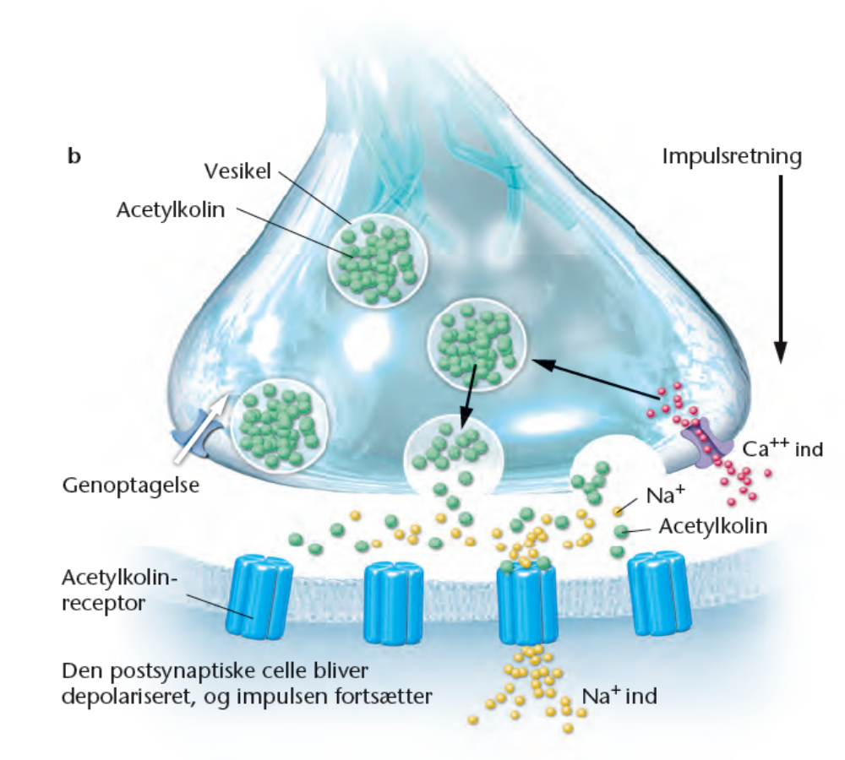
Fremmende synapse

Slide 7
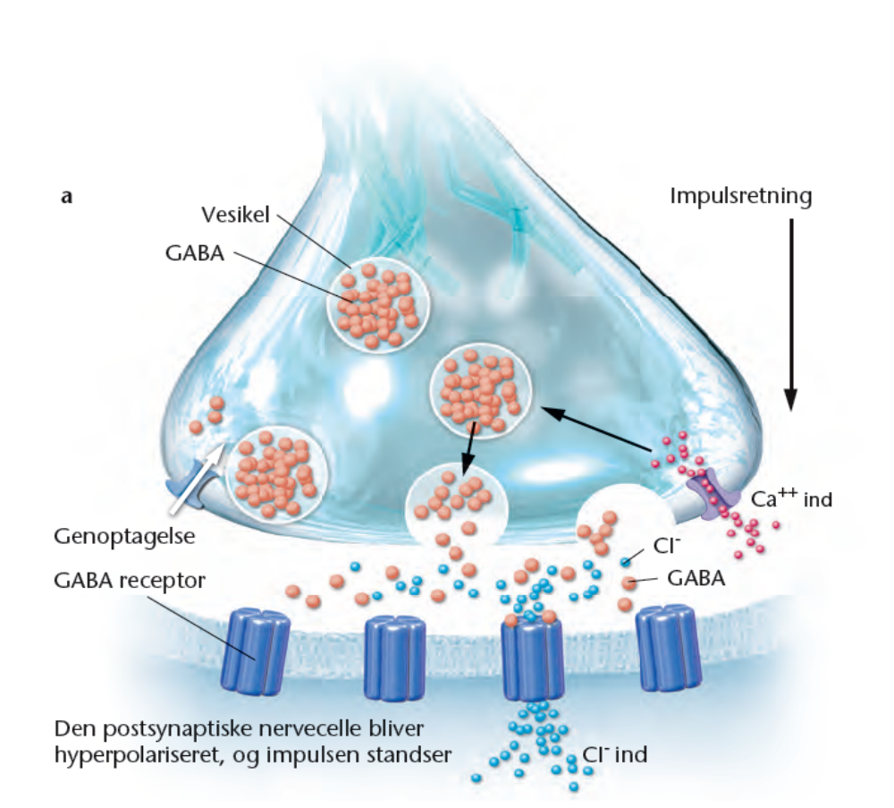
Hæmmende synapse

Slide 8
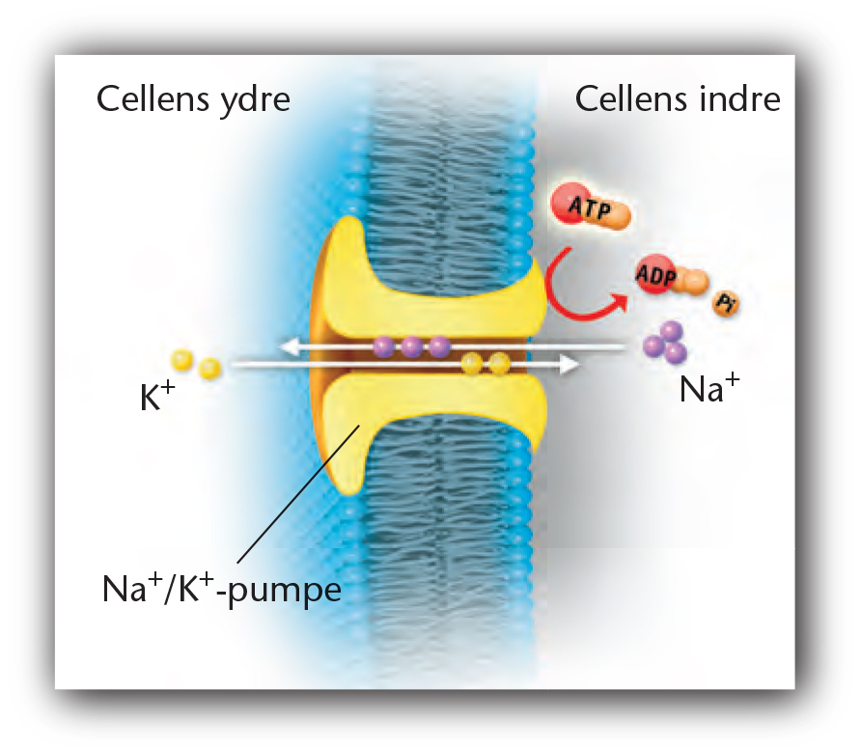
na+/k+ pumpen

Slide 9
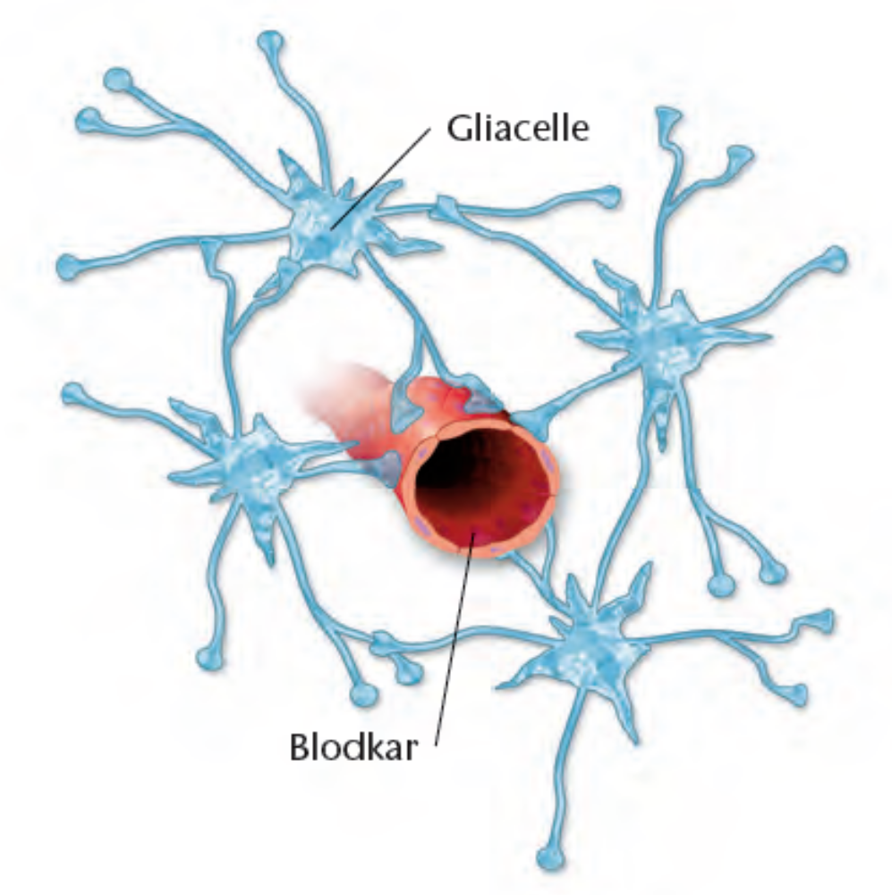
Blodhjerne barriere

Slide 10
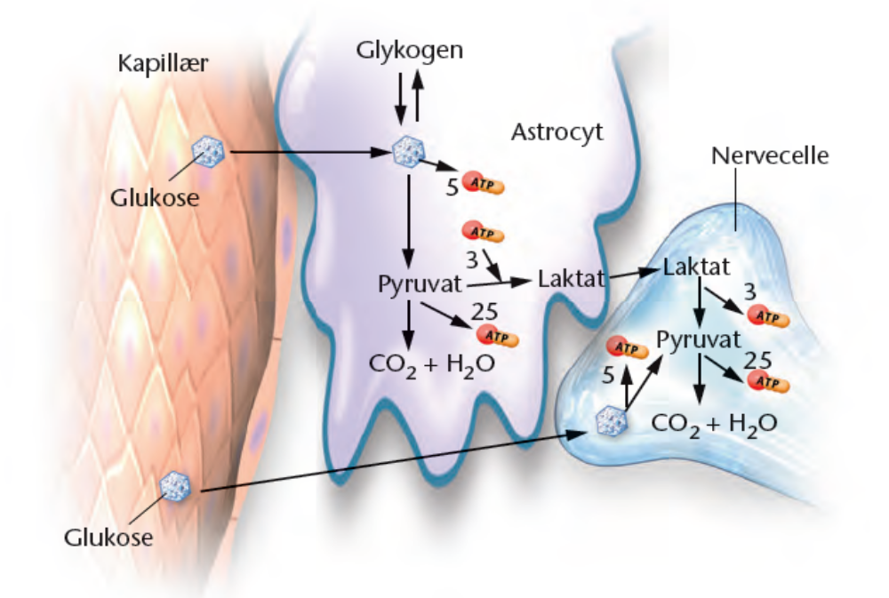
Hjernens stofskifte

